Slide 1
THỰC HÀNH
BẤM CÁP THẲNG (CHUẨN B)
BẤM CÁP CHÉO (CHUẨN A)

Slide 2
CHUẨN BỊ
KÌM BẤM
DÂY MẠNG
HẠT MẠNG, ĐẦU RJ45
BỘ TEST DÂY MẠNG
MÁY TÍNH ĐỂ TEST

Slide 3
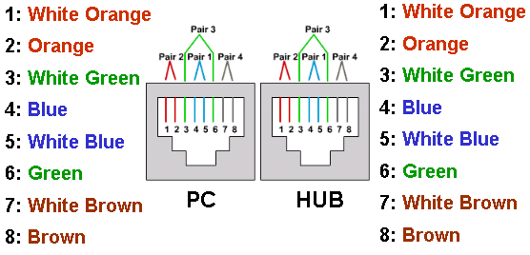
Bấm cáp thẳng (Straight-through cable )
Chuẩn T568-B
(gọi tắt là Chuẩn B)
Chuẩn T568-B

Slide 4
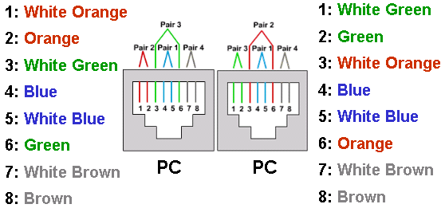
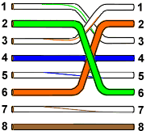
Bấm cáp chéo (Crossover cable )
Chuẩn T568-B
(gọi tắt là Chuẩn B)
Chuẩn T568-A
(gọi tắt là Chuẩn A)

Slide 5
THE END!!!

